Slide 1
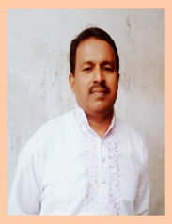
আজকের ক্লাসে সবাইকে
স্বাগতম

Slide 2
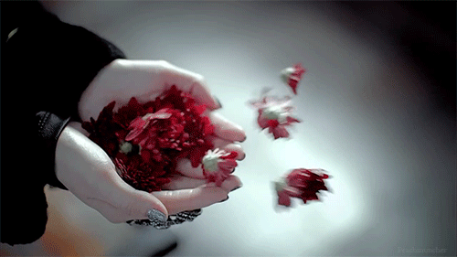
মোঃ বাকি বিল্লাহ
সহকারী শিক্ষক
জাগির হোসেন একাডেমি,
পাবনা।

Slide 3
শ্রেণি-নবম/দশম
বিষয়-বাংলা দ্বিতীয় পত্র

Slide 4
শিখন ফল
এইপাঠ শেষে শিক্ষার্থীরা-----
*বিভিন্ন শ্রেণির শব্দ সনাক্ত করতে পারবে।
*বিভিন্ন শব্দের প্রকারভেদ ব্যাখ্যা করতে পারবে।
*অজানা শব্দের অর্থ আয়ত্ব করতে পারবে।

Slide 5
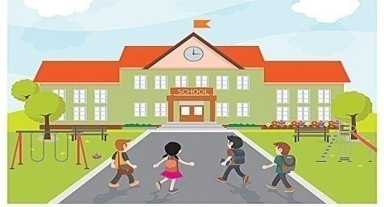
নিচের উদাহরণগুলি লক্ষ্য কর
বই
কলম
বিদ্যালয়
এগুলি কীসের উদাহরণ?
শব্দ

Slide 6
আমাদের আজকের পাঠ
শব্দ (তৎসম,অর্ধতৎসম,তদ্ভব,দেশি)

Slide 7
পূর্বজ্ঞান যাচাই
১।উৎসগত দিক হতে শব্দ কয় প্রকার?
ক)পাঁচ খ) দুই গ)চার ঘ)তিন
২।কোন শব্দকে বিশ্লেষণ করা যায় না?
ক)যৌগিক শব্দ খ)মৌলিক শব্দ গ)সাধিত শব্দ ঘ)রূঢ় শব্দ
৩।তদ্ভব শব্দ কোনটি?
ক)গায়ক খ)গোলাপি গ)হাত ঘ)হরিণ
৪।জোছনা কোন শ্রেণির শব্দ?
ক)দেশি খ)বিদেশি গ)অর্ধতৎসম ঘ)তৎসম

Slide 8
তৎসম শব্দ
সংজ্ঞা-যে সব শব্দ সংস্কৃত ভাষা থেকে সুজাসুজি বাংলায় এসেছে এবং যাদের রূপ অপরিবর্তিত রয়েছে, সে সব শব্দকে তৎসম শব্দ বলে ।
তৎসম একটি পারিভাষিক শব্দ ।
এর অর্থ তার সমান (তৎ[তার]+[সম] সমান)
যেমন-

Slide 9
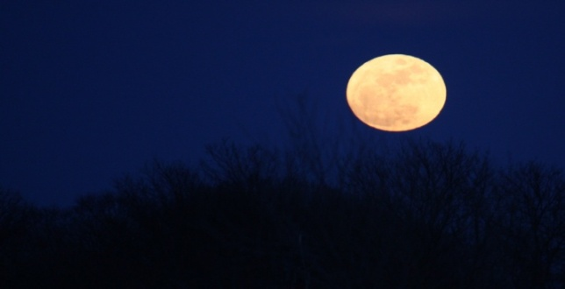
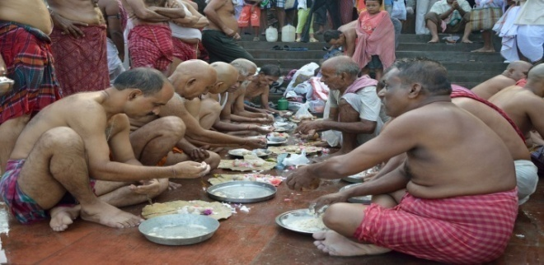
তৎসম শব্দ
চন্দ্র
সূর্য
শ্রাদ্ধ

Slide 10
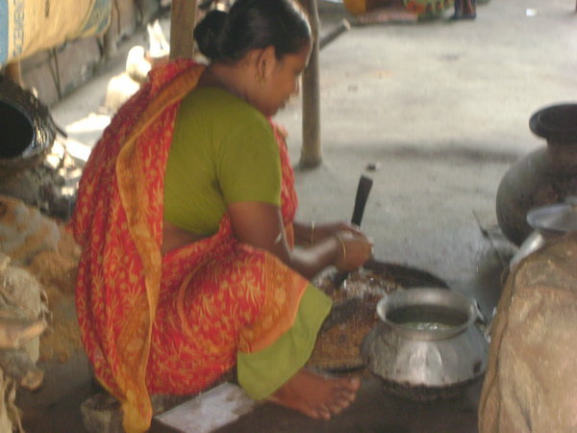
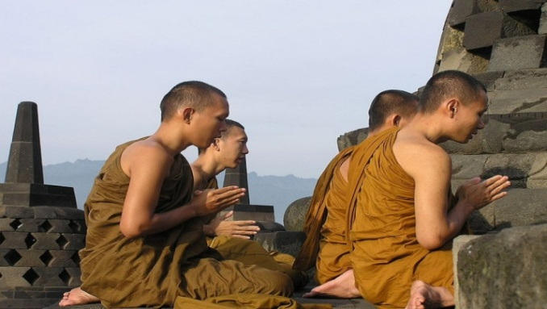
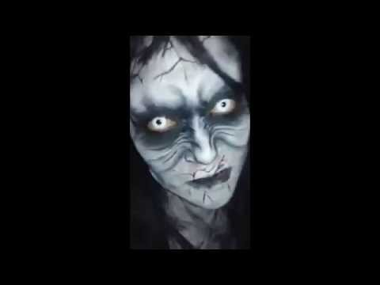
তৎসম শব্দ
গৃহিনী
বৈষ্ণব
কুৎসিত

Slide 11
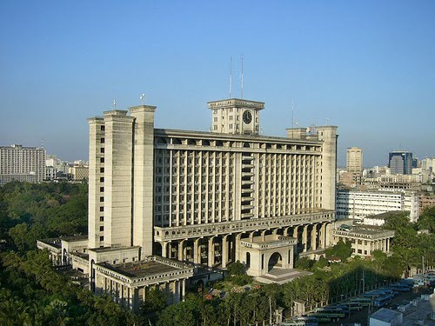
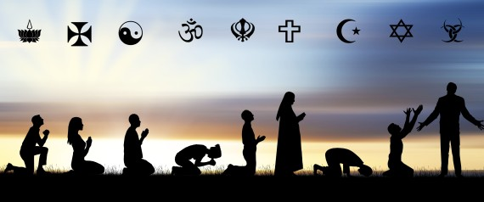
তৎসম শব্দ
নক্ষত্র
ভবন
ধর্ম

Slide 12
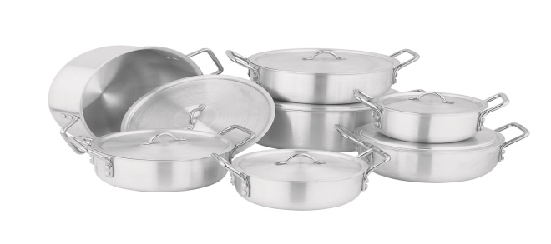
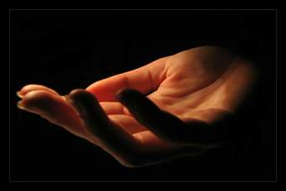
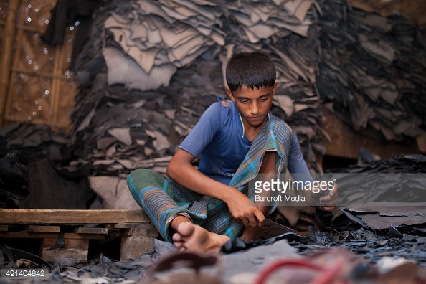
তৎসম শব্দ
পাত্র
হস্ত
চর্মকার

Slide 13
তৎসম শব্দ
জ্যোৎস্না
মনুষ্য

Slide 14
অর্ধ তৎসম শব্দ
বংলা ভাষায় কিছু সংস্কৃত শব্দ কিঞ্চিৎ পরিবর্তিত আকারে ব্যবহৃত হয়।
এগুলোকে বলে অর্ধ-তৎসম শব্দ।
যেমন-

Slide 15
অর্ধতৎসম শব্দ
জ্যোৎস্না
জোছনা
জ্যোৎস্না > জোছনা
শ্রাদ্ধ
ছেরাদ্দ
শ্রাদ্ধ> ছেরাদ্দ

Slide 16
অর্ধতৎসম শব্দ
গৃহিনী
গিন্নী
গৃহিণী> গিন্নী
কুৎসিত
কুচ্ছিৎ
কুৎসিত> কুচ্ছিৎ

Slide 17
তদ্ভব শব্দ
যে সব শব্দের মূল সংস্কৃত ভাষায় পাওয়া যায় , কিন্তু ভাষার স্বাভাবিক বিবর্তন ধারায় প্রাকৃতের মাধ্যমে পরিবর্তিত হয়ে আধুনিক বাংলায় স্থান লাভ করেছে , সে সব শব্দকে তদ্ভব শব্দ বলে ।
যেমন-

Slide 18
তদ্ভব শব্দ
সংস্কৃত - হস্ত > প্রাকৃত - হত্থ > তদ্ভব- হাত
হস্ত
হত্থ
হাত

Slide 19
তদ্ভব শব্দ
সংস্কৃত-চর্মকার>প্রাকৃত-চম্মআর >তদ্ভব-চামার
চর্মকার
চর্মআর
চামার

Slide 20
দেশি শব্দ
বাংলাদেশের আদিম অধিবাসীদের যেমন- কোল, মুন্ডা ইত্যাদির ভাষা ও সংস্কৃতির কিছু কিছু উপাদান বাংলায় রক্ষিত হয়েছে ।
এ সব শব্দকে দেশী শব্দ বলে।
যেমন-

Slide 21
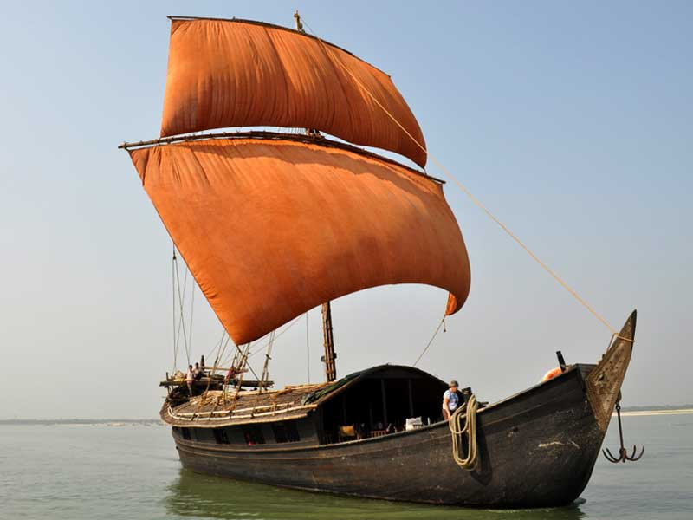
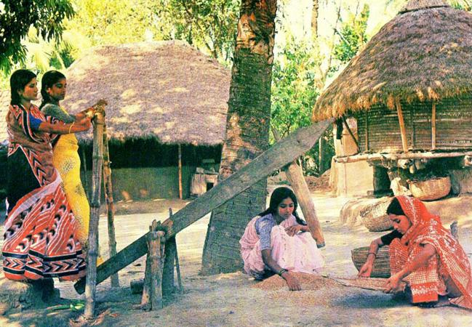
দেশি শব্দ
ডিঙা
ঢেঁকি

Slide 22
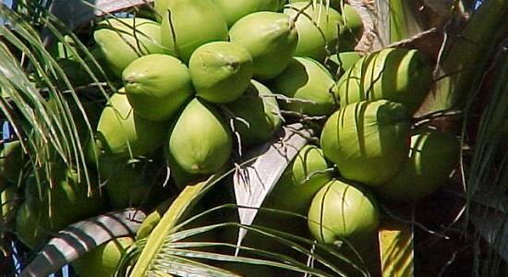
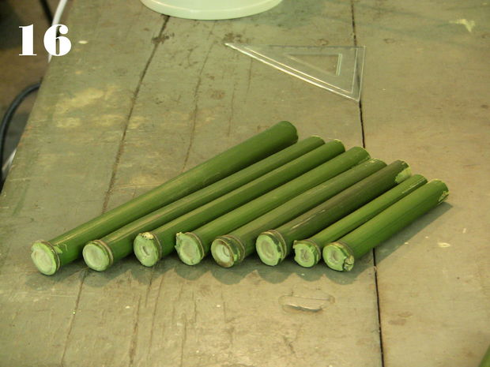
দেশি শব্দ
ডাব
চোঙ্গা

Slide 23
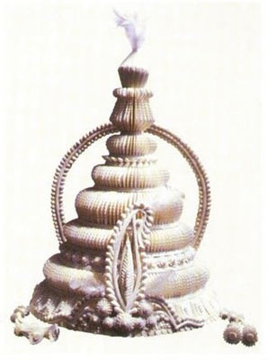
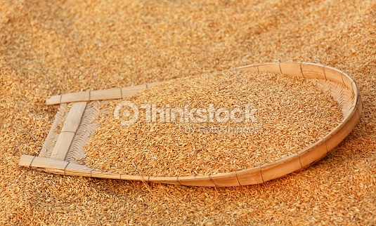
দেশি শব্দ
টোপর
কুলা

Slide 24
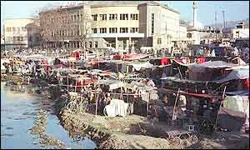
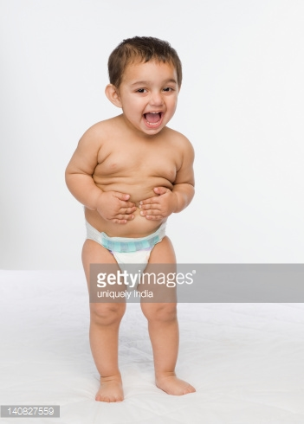
দেশি শব্দ
গঞ্জ
খোকা

Slide 25
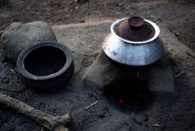
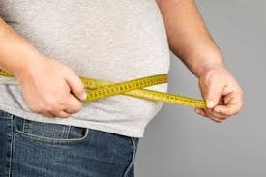
দেশি শব্দ
চুলা
(মুণ্ডারি ভাষা)
২০
কুড়ি
(কোল ভাষা)
পেট
(তামিল ভাষা)

Slide 26
মূল্যায়ণ
১।জোছনা কোন ধরণের শব্দ?
ক)রূঢ়ি খ)অর্ধতৎসম গ)পারিভাষিক ঘ)যোগরূঢ়
২।হাত কোন শ্রেণির শব্দ?
ক)তৎসম খ)অর্ধতৎসম গ)তদ্ভব ঘ)দেশি
৩।দেশি শব্দ কোনটি?
ক)রিকসা খ)কিতাব গ)চশমা ঘ)ডাব
৪।উৎসগত দিক হতে শব্দ কয় প্রকার?
ক)৫-প্রকার খ)৪-প্রকার গ)৩-প্রকার ঘ)২-প্রকার

Slide 27
একক কাজ
চুলা,চামার,ছেরাদ্দ,ভবন,কুড়ি কোনটি কোন শ্রেণির শব্দ লেখ।?

Slide 28
দলীয় কাজ
দেশি,তদ্ভব ও তৎসম প্রত্যেক ভাষার শব্দের ৫টি করে উদাহরণ দাও।

Slide 29
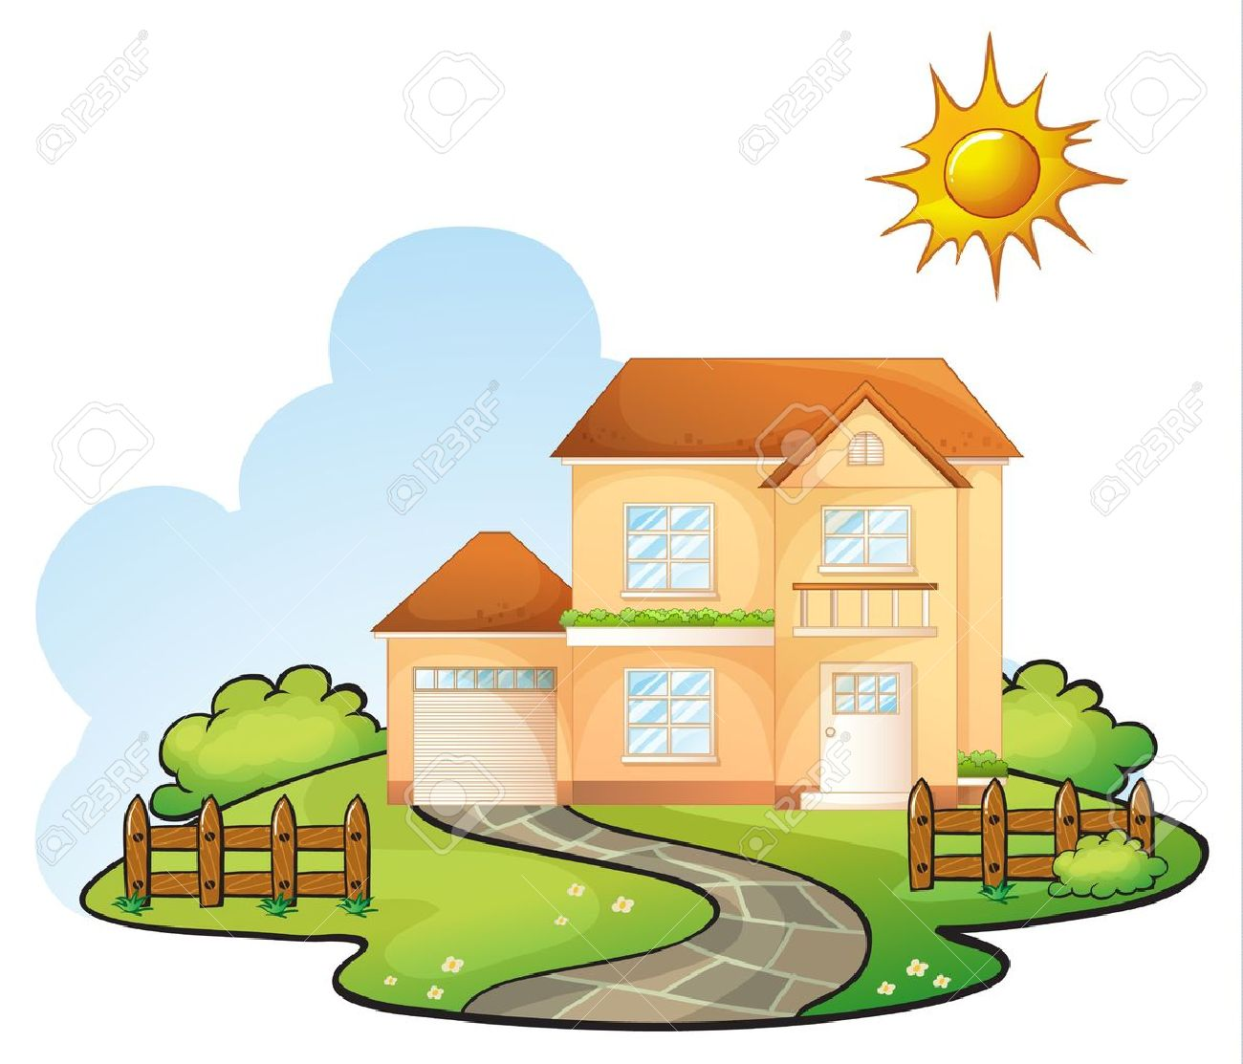
বাড়ির কাজ
প্রশ্নঃ-তৎসম,অর্ধতৎসম,তদ্ভব ও দেশি শব্দের ৫টি করে শব্দ লিখ।

Slide 30
সবাইকে ধন্যবাদ
সবাই ভাল থেকো

Slide 31
আমার প্রিয় জন্মভূমি

